Slide 1
Защита приложения: «Имитация Терминала Охранника»
Подготовил: студент 2023-ФГИИБ-ИСИТ-2Б
Соловьев Егор Владимирович
Преподаватель: Лазуренко Наталья Сергеевна

Slide 2
Введение
Цели:
Оптимизация операций в области охраны и безопасности
Улучшение контроля за передвижением людей на объекте
Повышение уровня общей безопасности
Задачи:
Создать приложение, которое будет запрограммированно на контроль и учет посещения объекта организации, обладающее простым и понятным интерфейсом
Необходимость использования:
Это приложение необходимо для предотвращения вмешательств, которые могут нарушить работу предприятия и его стабильность. Оно предназначено для контроля над потоком людей с целью решения данной проблемы.

Slide 3
Функциональность
Терминал охранника может создавать пропуски как для сотрудников, так и для гостей, вводя свои контактные данные и данные о личности в соответствующие поля. Гостевые пропуски, в отличии от пропусков сотрудников ограничены по времени использования. В терминале есть возможность указать это самое время действия пропуска. Также в терминале есть функция выдачи парковочных талонов, это позволит прибывшим сотрудникам или гостям занимать парковочные места.

Slide 4
Функциональность
Приложение состоит из 3 вкладок Терминала, окон регистрации входа/выхода и нового пропуска сотрудника, и одной базы данных.
Вкладка “Терминал” состоит из полей, в которых указаны история посещений кпп, парковочные места и действующие на данный момент пропуска с данными их владельцев, и кнопок указания в истории посещений сотрудниками или гостями и регистрации нового пропуска сотрудника. При наличии парковочного места оно будет предоставлено. Во вкладке “Записать вход/выход” поля с личными и контактными данными. Также присутствуют две radioButton, для выбора “Гость” или “Сотрудник”. Для сотрудника появляется поле “Должность”, а для гостей поле для ввода времени действия пропуска. База данных сохраняет информацию о сотрудниках и гостях, так же о парковочных местах.

Slide 5
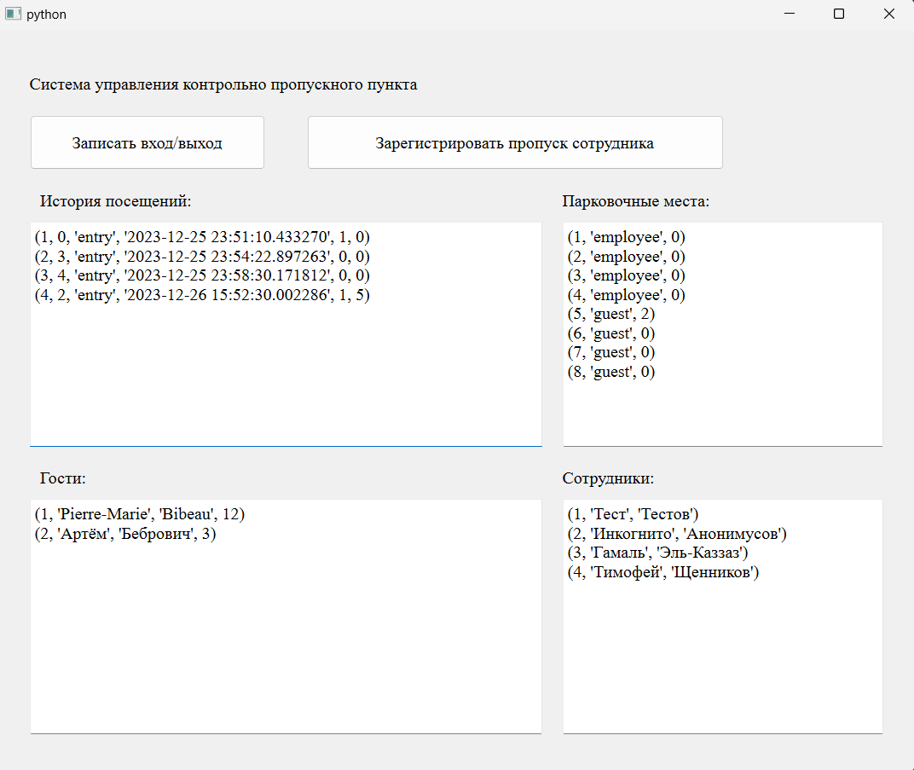
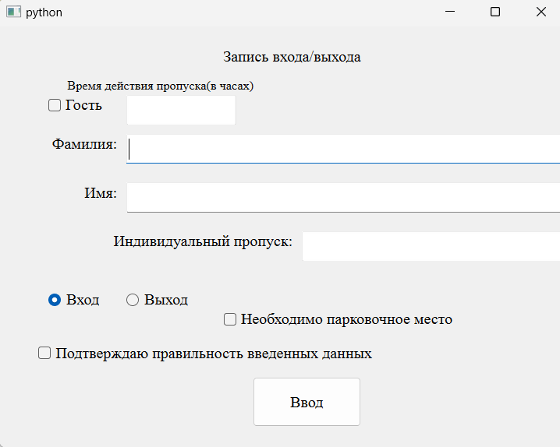
Вкладки:

Slide 6
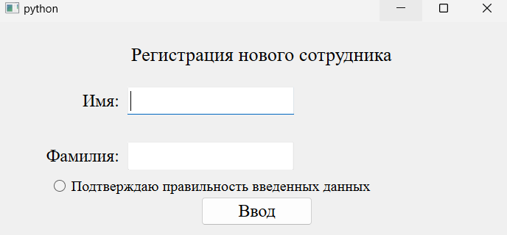
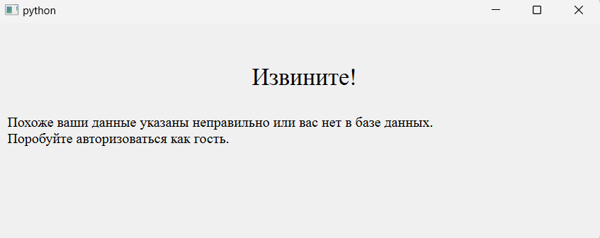
Вкладки:

Slide 7
Архитектура приложения
Код написан на языке программирования Python с использованием Visual Studio Code.
Для добавления визуализации была использована библиотека PyQt6.
Для работы с базами данных, использовалась система управления базами данных Sqlite3.

Slide 8

Тестирование
Тест №1
Осуществим вход и выход сотрудника, будем использовать данные сотрудника, который добавлен в базу данных. После того как ввели данные, нажимаем на кнопку, получаем след. результат:
Делаем тоже самое с выходом:

Slide 9
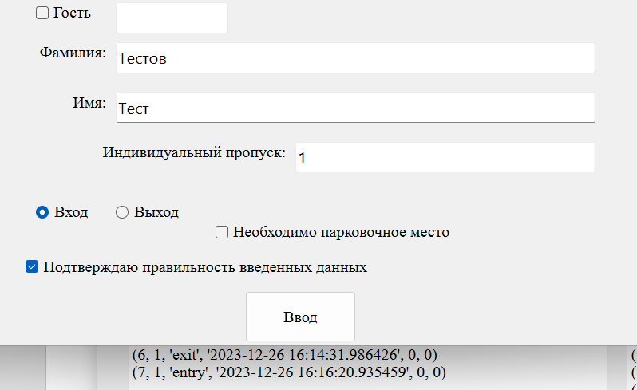
Тестирование
Тест №2
Теперь попытаемся войти на территорию два раза подряд, используя данные одного и того же пользователя:
Программа действует также с выходом:

Slide 10
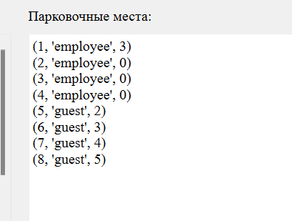
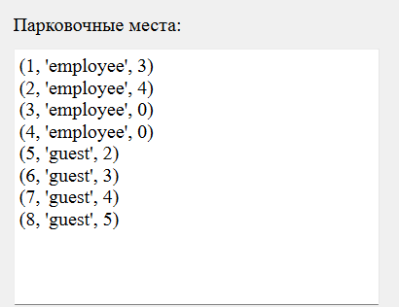
Тестирование
Тест №3
Сейчас мы осуществим вход на территорию предприятия, но укажем что мы на транспортном средстве. Условием будет являться существование свободного парковочного места, также будем использовать данные уже зарегистрированного сотрудника в базе данных:

Slide 11
Результаты тестирования
Из результатов проведённых тестов стало ясно, что все технические аспекты приложения работают исправно. На данным момент недочётов в коде не обнаружено.

Slide 12
Заключение:
Подведем итоги:
Имитация Терминала охраны работает исправно.
Этот проект обладает значительным потенциалом развития, например, оптимизировав заполнение данных, может появится возможность связать форму с аккаунтом Госуслуг или другими сервисами, а также внедрение новых быстрых методов подтверждения личности.

Slide 13
Спасибо за Внимание!

